Slide 1
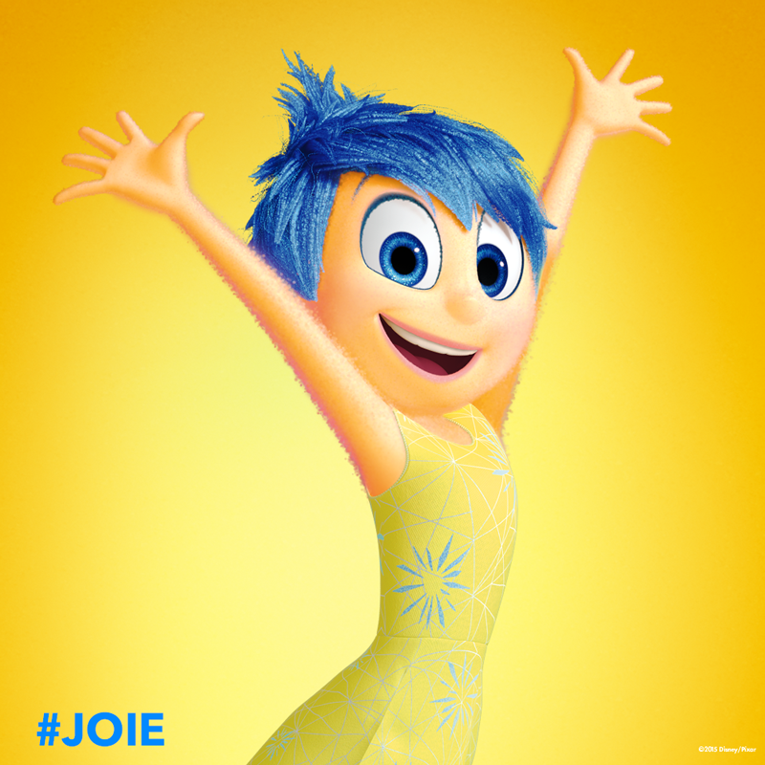
Atelier sur les émotions

Slide 2
Plan de la présentation
Définition
Emotions de base
Et les masques ?
Les émotions sont-elles innées ?
Et les enfants à besoins particuliers ?
Pourquoi traiter des émotions avec les enfants ?
Rôle des émotions dans le développement
Méthodes d’apprentissages liées aux émotions
Apprentissage explicite
Apprentissage implicite
The Peer Mediated Intervention
Travail en groupe
L’atelier

Slide 3
1. Définition
Emotions:
"Un ensemble de variations épisodiques dans plusieurs composantes de l’organisme en réponse à des événements évalués comme importants par l’organisme" (Sander 2009)
Compétences émotionnelles:
"Différences individuelles dans la manière dont les individus identifient, comprennent, expriment, utilisent et régulent leurs émotions et celles d’autrui" (Luminet, 2013)

Slide 4
Compétences émotionnelles ?
Chez soi
Ressentir
Identifier
Chez les autres
Reconnaître
Comprendre
Exprimer
Comprendre
Réagir

Slide 5
Quelles émotions ?

Slide 6
1. Quelle émotion ?

Slide 7
2. Quelle émotion ?

Slide 8
3. Quelle émotion ?

Slide 9
4. Quelle émotion ?

Slide 10
5. Quelle émotion ?

Slide 11
6. Quelle émotion ?

Slide 12
Réponses
Joie
Tristesse
Dégoût
Colère
Peur
Surprise

Slide 13
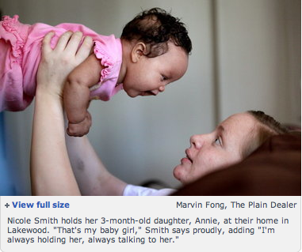
2. Et le masque dans tout ça ?
Inquiétude que le masque provoquerait les mêmes effets que le still face experiment ?
https://youtu.be/apzXGEbZht0?t=25

Slide 14
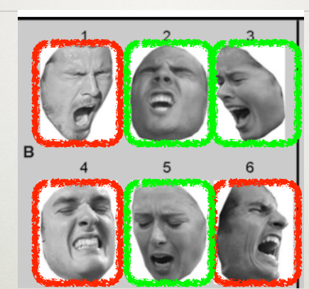
Peut-on reconnaître les expressions faciales sans le corps ?

Slide 15
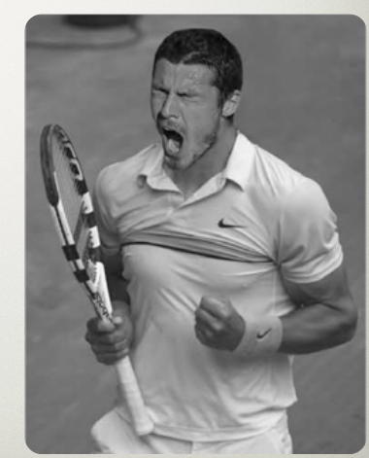
Ou…?

Slide 16
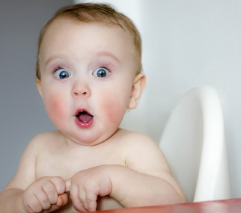
3.Est-ce que l’expression et la reconnaissance des émotions est innée ?
Notes:
Parler de Darwin ?

Slide 17
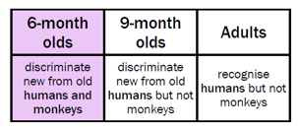
Emotions innées ? Développement de la perception des émotions faciales
Attrait pour les visages dès 9 minutes après la naissance (Goren, Sarty, & Wu, 1975)
Affinage perceptif au cours de la première année et jusqu’à l’adolescence
Conclusion : les enfants ont une orientation attentionnelle tournée vers les émotions.
Enfants avec un TSA et préférence visuelle

Slide 18
Emotions innées ? Développement de la perception des expressions faciales
•La reconnaissance des expressions faciales fondamentales seraient plus tardives (à partir de 6-7 mois) que celle des visages
Confirmations par plusieurs études
Préférence à 7 mois : peur > joie (Nelson & Dolgin, Child Dev., 1985)
Préférence à 7 mois seulement pour la première fixation: peur > joie (Leppanen et al, Child Dev, 2007)
Différence à 7 mois entre peur et colère (Kobiella et al, Cognition & Emotion, 2007)

Slide 19
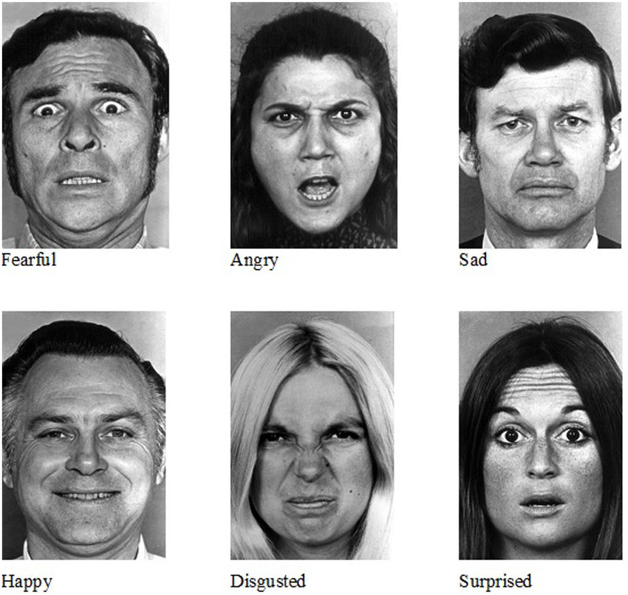
Emotions innées ? Emotions transculturelles
Reconnaissance émotionnelle
Ekman : évaluation de la reconnaissance faciale émotionnelle chez des adultes du Chili, Argentine, Brésil, USA, et d’une ethnie en Nouvelle-Guinée.
Résultats : reconnaissance des 6 expressions faciales de bases chez ces populations.
Théorie des émotions de bases universelles.
Aujourd’hui : caractère transculturel des émotions est un grand débat

Slide 20
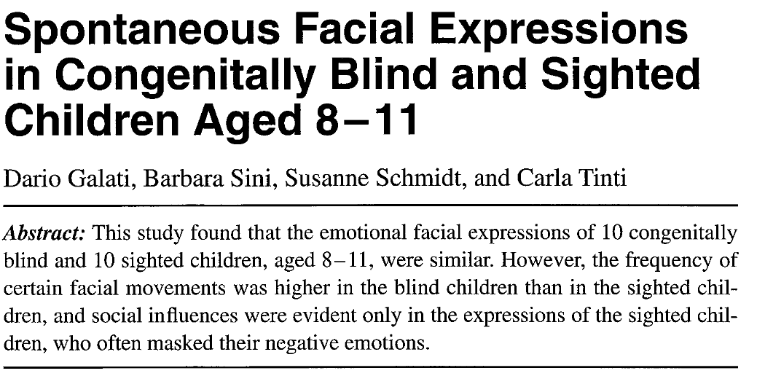
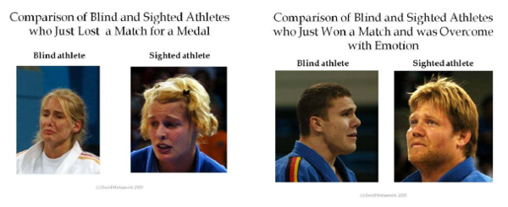
Emotions innées ? Etudes chez des aveugles
Expression faciale
Objectif : comprendre l’influence de l’apprentissage sur l’acquisition, le développement et le contrôle des expressions faciales.
Résultats : les expressions faciales émotionnelles chez les enfants et adultes sont similaires, bien que plus marquées.
Conclusion (méta) : pas de différence dans la production involontaire d’expression faciale.

Slide 21
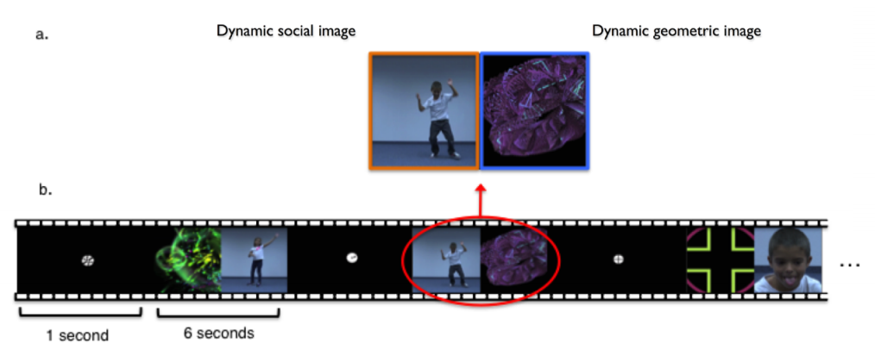
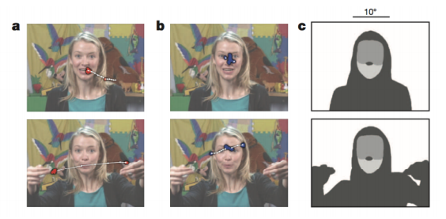
Mais qu’en est-il pour les enfants à besoin particulier ?
Enfants avec TSA
Préférence visuelle géométrique vs. enfants
Absence de triangulation dès 2-6 mois
Dans ce cadre que le PMI a été mis en place

Slide 22
4. Pourquoi travailler les émotions chez les enfants ?
Permis de survivre au cours de l’évolution → peur (Darwin)
Impact sur les apprentissage : impact de l’affectif sur le cognitif
Animaux sociaux → émotion essentielle à la collaboration et donc à la survie.

Slide 23
Le rôle des émotions dans le développement
Compétences émotionnelles
Compétences sociales
Interaction avec les paires
Jeu
Apprentissage

Slide 24
5. Comment travailler les émotions ?

Slide 25
Deux types d’apprentissages
Accompagner l’apprentissage des compétences émotionnelles :
Apprentissage explicite
Apprentissage implicite par imitation des paires à développement typique

Slide 26
L’apprentissage explicite
Pictogrammes
Théâtre de marionnette
Apprentissage sémantique des émotions

Slide 27
1. Pictogrammes
Aide à la communication en cas de difficultés
Réception et expression
Utiliser les forces
Développement des compétences verbales

Slide 28
2. Théâtre de marionnette
Travailler les émotions
Observation depuis l’extérieur
Interagir avec l’histoire et les personnages
Apprentissage ludique

Slide 29
3. Apprentissage sémantique
Essentiel à la connaissance, reconnaissance, et identification des émotions de soi et d’autrui
MAIS… ne suffit pas car rarement isolées d’un contexte

Slide 30
Apprentissage implicite : The Peer Mediated Intervention
Nouvelle méthode utilisée pour améliorer la cognition sociale des enfants avec TSA
Méthode :
Apprentissage avec et par les pairs
Apprentissage par imitation
Résultat : permet des améliorations la cognition sociale chez les enfants avec difficultés et à développement typique

Slide 31
A Key to Play
Crèches inclusives
Une observation : le terrain de jeu = lieu primaire d’apprentissage
MAIS… cette source d’apprentissage n’est pas accessible pour les enfants avec TSA
Solution : les pictogrammes et the peer mediated intervention

Slide 32
A key to play
Objectif : améliorer les compétences émotionnelles chez les enfants avec un TSA.
Matériel : utilisation de pictogramme (clé) et the PMI

Slide 33
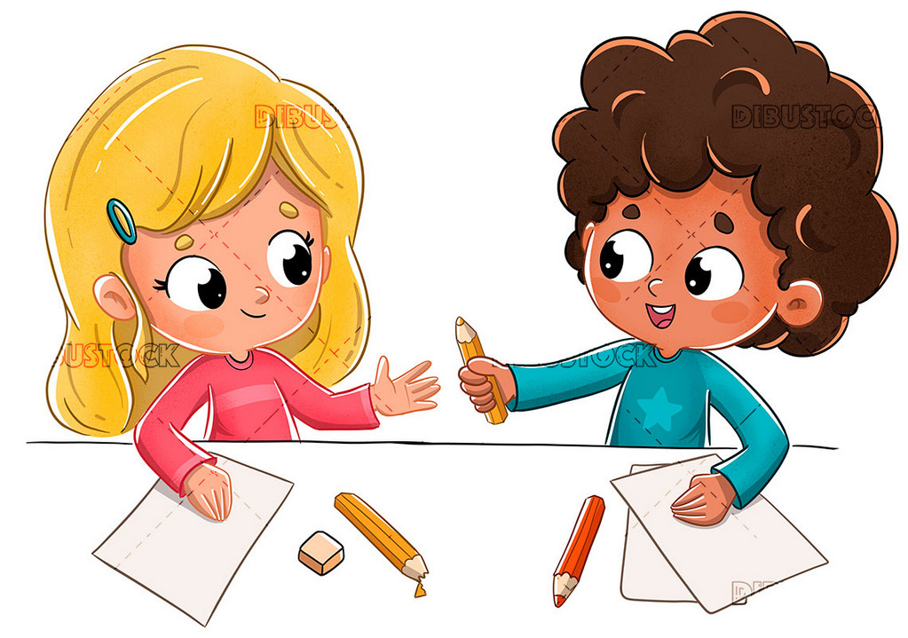
A key to play : méthode et résultats
Clefs en papier à disposition des enfants = suggestion
Lorsqu’ils souhaitaient initier le jeu, ils tendaient la clef afin d’indiquer au camarade qu’il/elle voulait jouer avec lui/elle.
Encouragement de l’adulte lorsque l’enfant avec besoin particulier initiait un jeu avec ou sans sa clef.
Résultats : augmentation des initiations, de la durée et du niveau de jeu chez tous les enfants.
Amélioration des compétences verbales chez les enfants avec TSA

Slide 34
Travail de groupe
Qu’est ce qui vous inquiète au niveau émotionnel chez les enfants ?
Qu’est ce que vous avez déjà mis en place dans vos groupes pour aborder les émotions avec les enfants ?
Donner une situation émotionnelle qui vous ont mis en difficultés dans l’accompagnement de la régulation des émotions de l’enfant.
Donner une situation émotionnelle dans laquelle vous avez réussi à accompagner l’enfant dans sa régulation émotionnelle.

Slide 35
5. L’Atelier

Slide 36
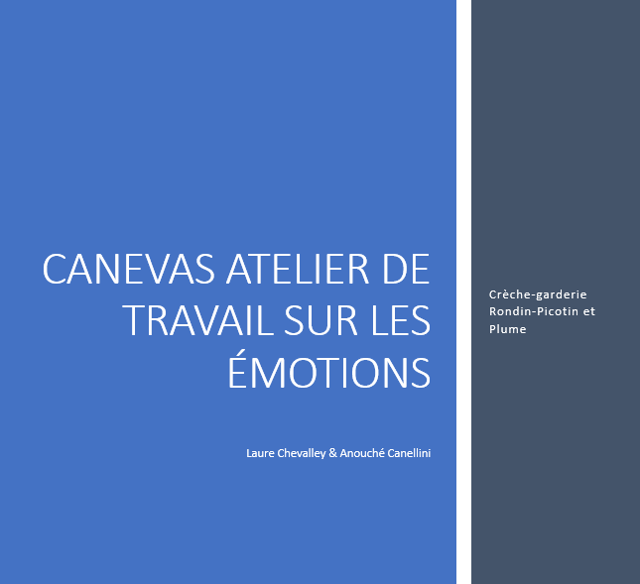
Matériel
Canevas de l’atelier
Annexes

Slide 37
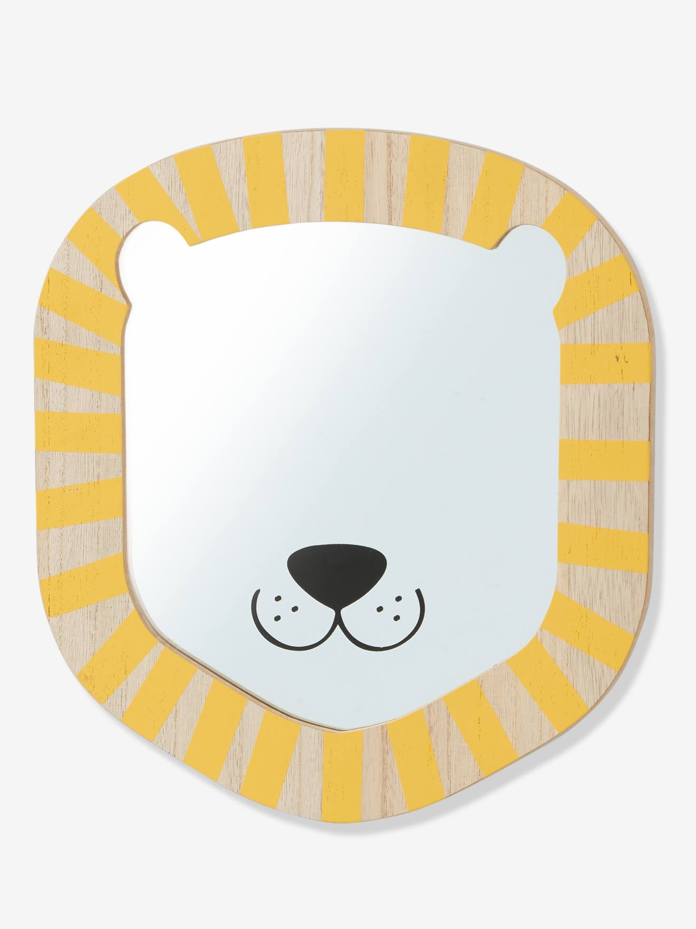
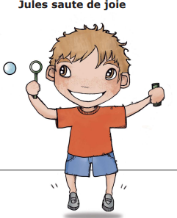
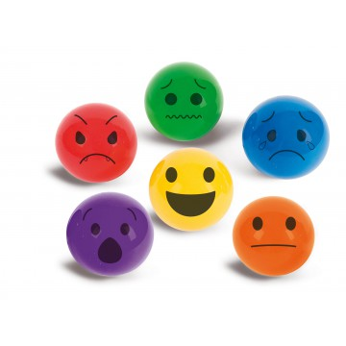
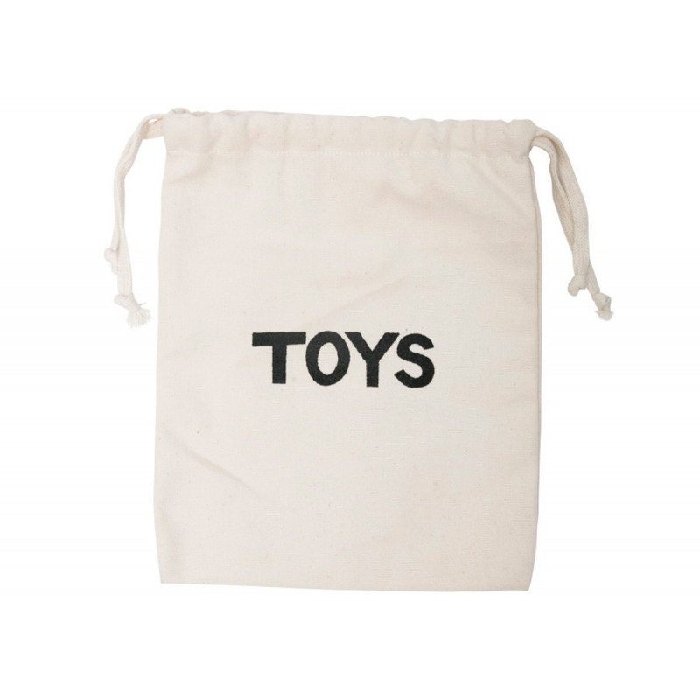
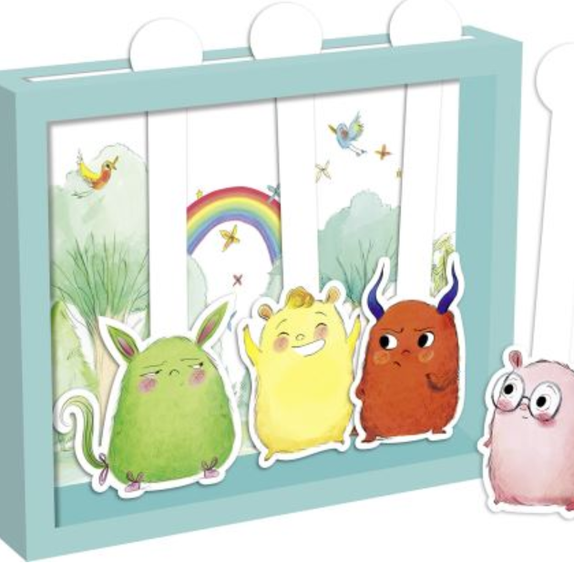
Matériel
Un lot de balles des émotions et un sac opaque pour les cacher dedans
Un miroir
4 histoires de Jules
Le théâtre de marionnette des émotions
Une clé avec velcro

Slide 38
Objectifs généraux
Amélioration de la cognition sociale :
Compréhension des émotions
Compétence d’initiation de jeu
Divisé en deux parties
1. Compétences émotionnelles
2. Compétences liées au jeu

Slide 39
1. Compétences émotionnelles
Phase 1 : reconnaissance faciale des émotions
Phase 2 : mimer et reconnaître des expressions faciales émotionnelles
Phase 3 : identifier des réactions corporelles émotionnelles
Phase 4 : attribution de émotions dans un contexte social

Slide 40
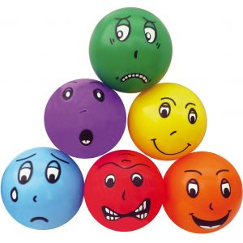
Phase 1 : reconnaissance Objectifs : apprendre et reconnaître les différentes émotions
Sortir les balles du sac une à une et nommer l’émotion correspondante
Demander le nom de l’émotion en montrant la balle.

Slide 41
Phase 2 : mimer et reconnaître les expressions faciales émotionnelles Objectifs : reconnaître et ressentir
Piocher une balle dans le sac et mimer l’expression faciale correspondante (intensités variables)
Les enfants essaient à leur tour
Avec miroir

Slide 42
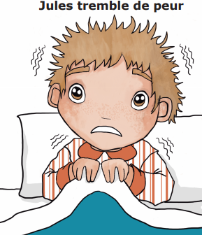
Phase 3 : identifier des réactions corporelles émotionnelles dans un contexte social Objectif : affiner la cognition sociale
L’adulte relate l’histoire de Jules en commentant ses réactions émotionnelles et le contexte.
Les enfants peuvent se lever et imiter la réaction corporelle.

Slide 43
Phase 4 : reconnaître et comprendre les émotions dans un contexte social Objectif : lier contexte et émotion
Mettre en scène à l’aide du théâtre de marionnette les scenarii avec situations émotionnelles.
Laisser le matériel à la disposition des enfants.

Slide 44
2. Compétences de jeu
Phase 1 : familiarisation
Phase 2 : renforcement positif

Slide 45
Phase 1 : la clé disponible pour tous Objectif : familiarisation et utilisation

Slide 46
Phase 2 : mise en pratique et renforcement positif Présentation de la clé pour initier ou réponse à sa présentation Félicitations

Slide 47
Merci pour votre attention !
Vos questions et remarques sont les bienvenues

Slide 48
Bibliographie
Baron-Cohen, S., Golan, O. & Ashwin, E. (2009). Can emotion recognition be taught to children with autism spectrum conditions? Philosophical Transaction Royal Society. Biological Science, 364, 3567-3574.
Bondy, A., & Frost, L. (1994). The picture exchange communication system (PECS). Focus on Autistic Behavior, 9, 1-19.
Butler, S., Guterman, J., & Rudes, J. (2009). Using Puppets with Children in Narrative Therapy to Externalize the Problem. Journal of Mental Health Counseling, 31(3), 225-233.
Carr, E. G., & Darcy, M. (1990). Setting generality of peer modeling in children with autism. Journal of Autism and Developmental Disorders, 20, 45–59.
Chan, J.M., Lang, R., Rispoli, M., O’Reilly, M., Sigafoos, J., Cole, H. (2009). Use of peer-mediated interventions in the treatmen of autism spectrum disorders : A systematic review Research in Autism Spectruum Disorders, 3, 876-889.
Denham, S.A. (1998). Emotional development in young children. New-York: Guilford Press

Slide 49
Bibliographie
Denham, S.A., Blair, K.B., DeMulder, E., Levitas, J., Sawyer, K., Auerbach-Jaor, S., & Queenan, P. (2003). Preschool Emotional Competence: Pathway to Social Competence? Child Development, 74(1), 238-256.
Denham, S.A., & Holt, R.W. (1993). Preschoolers’ likability as cause or consequence of their social behavior. Développemental Psychology, 29, 271-275.
Mikolajczak, M., Quoidbach, J., Kotsou, I., & Nelis, D. (2020). Les compétences émotionnelles. Paris, France : Dunod. Repéré sur : https://books.google.com
Nelson, C., Nelson, A.R., McDonnel, A.P., Johnston, S.S., & Crompton, A. (2007). Keys to Play : A Strategy to Increase the Social Interactions of Young Children with Autism and their Typically Developing Peers. Education and Training in Developmental Disabilities,42(2), 165-181.
Owen-DeSchryver, J.S., Carr, E.G., Cale, S.I., & Blakeley-Smith, A. (2008). Promoting Social Interactions Between Students With Autism Spectrum Disorder and Their Inclusive School Setting. Focus on Autism and Other Developmental Disabilities, 23(1), 15-28. https://doi.org/10.1177/1088357608314370

Slide 50
Diapositives supplémentaires

